Slide 1
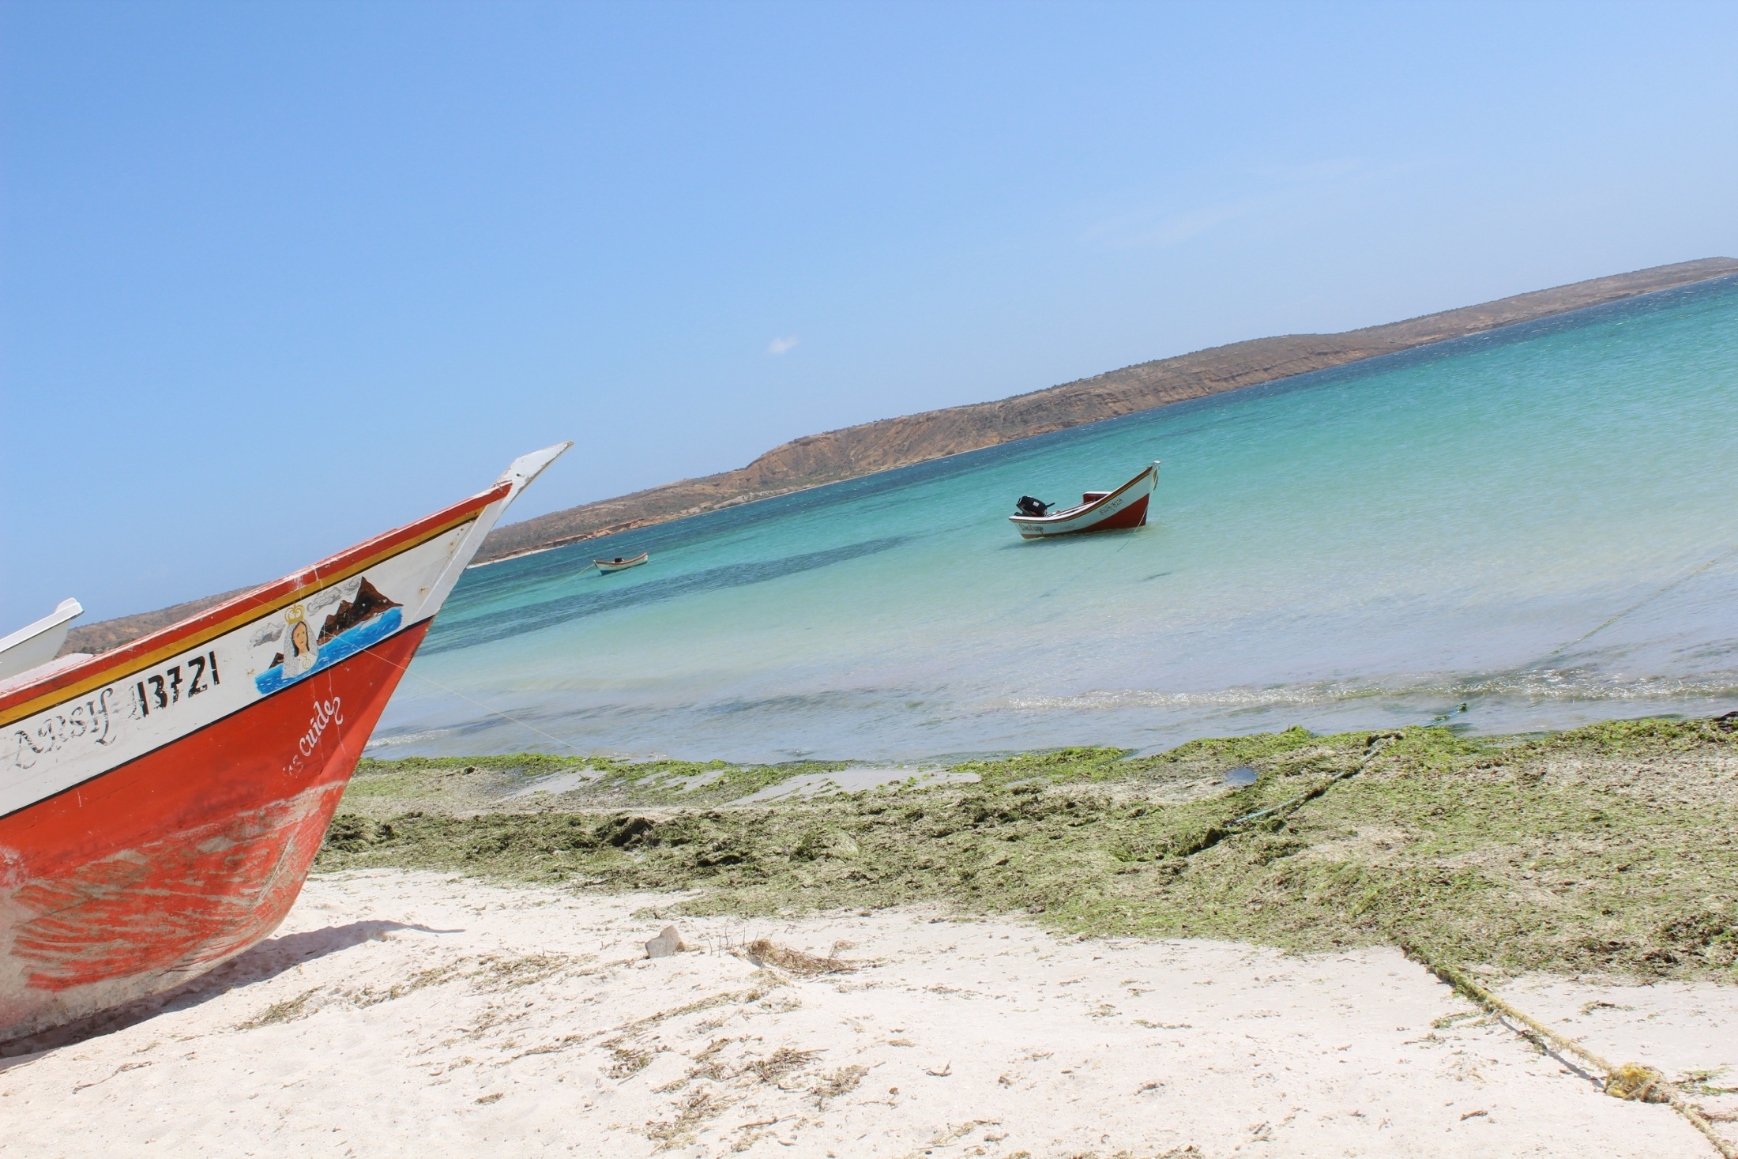
raconets

Slide 2
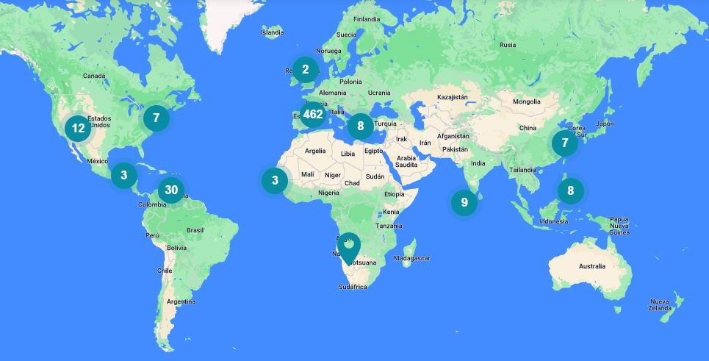
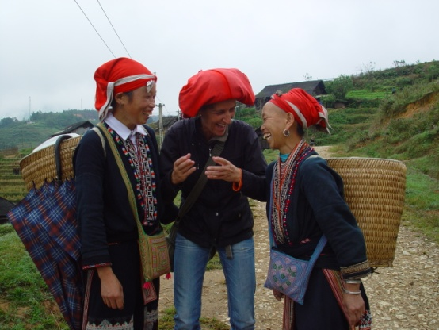
raconets
Qué es raconets.com?
Soy ingeniera por equivocación y blogger por pasión. A pesar de que mi vida profesional es otra, lo que realmente me apasiona es la búsqueda de "raconets" (rincones) por todo el mundo. Viajar y la gastronomía son mis dos debilidades. La primera me da oxígeno para poder afrontar con éxito las batallas diarias, me abre la mente, me ayuda a valorar y a relativizar... que no es poco! La segunda me hace sonreír. Dicen que la misma pasión con la que vivo cualquier escapada, la transmito explicando la experiencia ... ojalá sea cierto y os encante el blog!
Hay dos leitmotivs a los que soy fiel:
Todo lo publicado debe tener un encanto especial.
Sólo puedo publicar lo que yo, personalmente, he vivido o experimentado.
Los "raconets" es allí donde soy feliz. Pienso que los puntos fuertes del blog son la transparencia, la naturalidad y la sinceridad de las publicaciones.

Slide 3
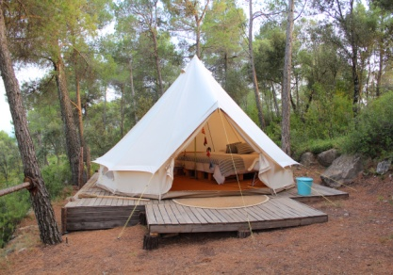
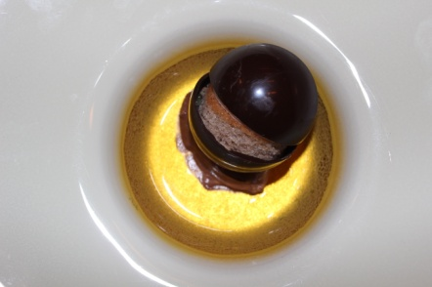
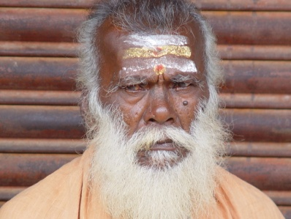
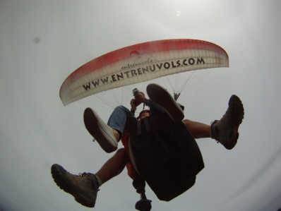
raconets
Qué es Raconets?
www.raconets.com
Categorías Principales
Alojamientos
Restaurantes
Escapadas
Actividades
Click aquí para ejemplo
Click aquí para ejemplo
Click aquí para ejemplo
Click aquí para ejemplo

Slide 4
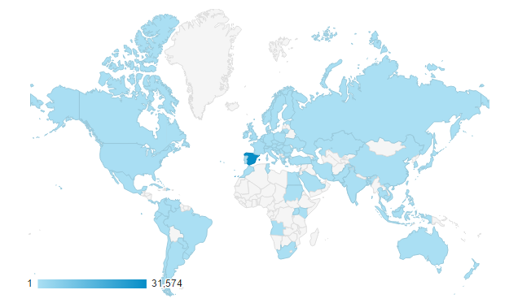
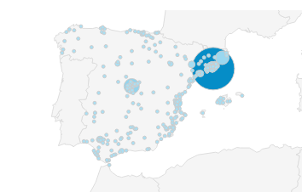
raconets
Estadísticas (01-01-2021 al 31-12-2021) - ANUAL
52.064 páginas vistas.
22.013 usuarios.
84,27% de las visitas son desde España
4,22% de las visitas son desde USA
1,23% de las visitas son desde ubicación no definida
0,90% de las visitas son desde China
Resto de visitas del resto del mundo
37,75% de las visitas son de Barcelona
27,15% de las visitas son desde ubicación no definida
6,09% de las visitas son de Madrid
2,14% de las visitas son de Sabadell
Resto de visitas del resto de poblaciones

Slide 5
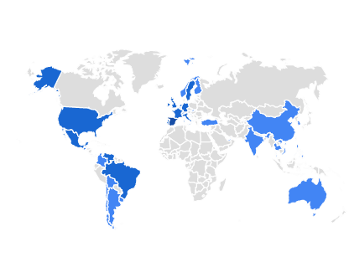
raconets
Estadísticas (01-09-2022 al 30-09-2022) - MENSUAL
3.300 páginas vistas.
1.400 usuarios.
La página más vista: Escapada La Fageda d'en Jordà - Raconets
1200 usuarios de España
67 usuarios de USA
16 usuarios de Francia
Resto de visitas del resto del mundo
422 usuarios de Barcelona
85 usuarios de Madrid
31 usuarios de Terrassa
Resto de visitas del resto de poblaciones

Slide 6
raconets
Estadísticas (31-01-2021 al 31-01-2022)
https://www.facebook.com/raconets
2.200 seguidores:
https://twitter.com/raconets
2.021 seguidores
https://www.instagram.com/raconetsbytonia/
2.185 seguidores
https://www.tripadvisor.es/Profile/RaconetsByTonia
29.014 Puntos en TripColabora.
Google Maps
Nivel 7

Slide 7
raconets
Premios
by
Societat de Tecnologia i Coneixement
Ganador Mejor Blog de Turismo y Viajes de Catalunya 2013 y finalista 2011

Slide 8
raconets
En los medios
Recopilación de todas las apariciones en los medios:
http://www.raconets.com/es/mitjans/

Slide 9
raconets
Colaboraciones
Colaboración en el programa semanal de viajes “Les Viatgeres” de
la Cadena SER Catalunya durante la temporada 2017:
https://www.raconets.com/es/mitjans/colaboracion-en-les-viatgeres-de-ser-cat/
Responsable del blog “Restaurants amb Encant” de la revista on-line Descobrir:
http://blogs.descobrir.cat/restaurantsambencant/

Slide 10
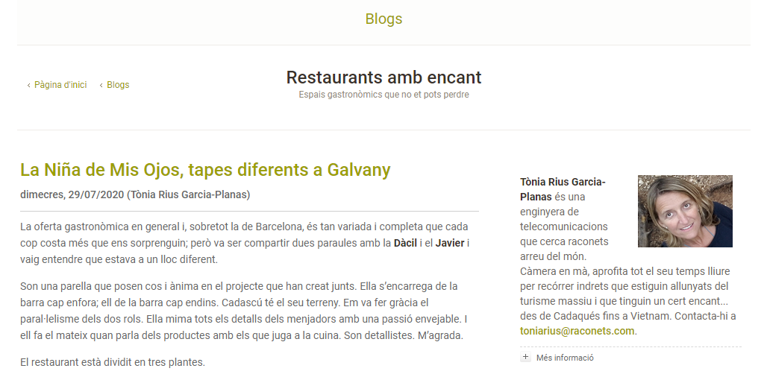
raconets
Publicaciones
Ejemplos de las publicaciones:
www.raconets.com/es/
http://blogs.descobrir.cat/restaurantsambencant/

Slide 11
raconets
Colaboraciones

Slide 12
raconets
Tipos de Colaboraciones
Posts patrocinados
Banners en la Home y en todas las páginas
Generar contenido de calidad sobre destinos, establecimientos o actividades
Reportaje gráfico de los viajes en directo en las redes sociales
Proporcionar el reportaje gráfico de los viajes (.jpg)
Generar contenido para otros blogs o medios
Charlas de los destinos visitados
Organización de escapadas y eventos en Raconets
Marketing de afiliación
Propuestas para las agencias receptivas y oficinas de turismo

Slide 13
raconets
Tonia Rius Garcia-Planas
toniarius@raconets.com
+34 667184040
Gracias!

